Slide 1

Trò chơi: Trạng ngữ đâu rồi?

Slide 2

Trò chơi: Trạng ngữ đâu rồi?
Xác định và cho biết vị trí, chức năng của trạng ngữ trong câu:
(1) Khoảng hai giờ sáng, Mon tỉnh giấc.
Thầy giáo tôi, bằng một giọng thân tình, khuyên tôi cố gắng học cho tốt.
(3) Muôn loài hoa đua nở trong vườn nhà tôi.

Slide 3
Trò chơi: Trạng ngữ đâu rồi?
Đáp án:
(1) Trạng ngữ “Khoảng 2 giờ sáng” chỉ thời gian, đứng đầu câu.
(2) Trạng ngữ “bằng một giọng thân tình” chỉ phương tiện, đứng giữa câu.
(3) Trạng ngữ “trong vườn nhà tôi” chỉ nơi chốn, đứng cuối câu.

Slide 4
Qua phần khởi động nhanh này, các em đã phần nào gợi nhớ được kiến thức liên quan đến trạng ngữ: Chức năng của trạng ngữ và vị trí của trạng ngữ. Ngày hôm nay chúng ta sẽ cùng nhau đi vào tìm hiểu 1 kiến thức rất thú vị liên quan đến trạng ngữ, đó là “Mở rộng trạng ngữ của câu bằng cụm từ”, bên cạnh đó chúng ta cũng được ôn lại KT về từ láy. Cụ thể bài như thế nào, chúng mình cùng tìm hiểu ngay bây giờ …

Slide 5


Tiết 4: Thực hành tiếng Việt

Slide 6
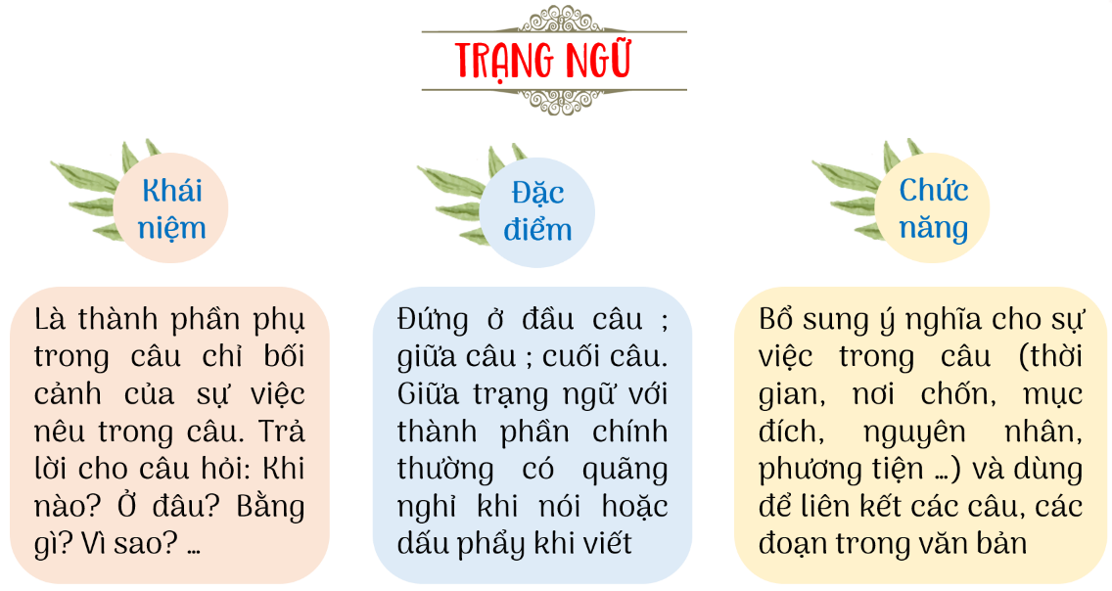
KIẾN THỨC CƠ BẢN
1. Nhắc lại một số kiến thức đã học về trạng ngữ, cụm từ, từ láy

Slide 7
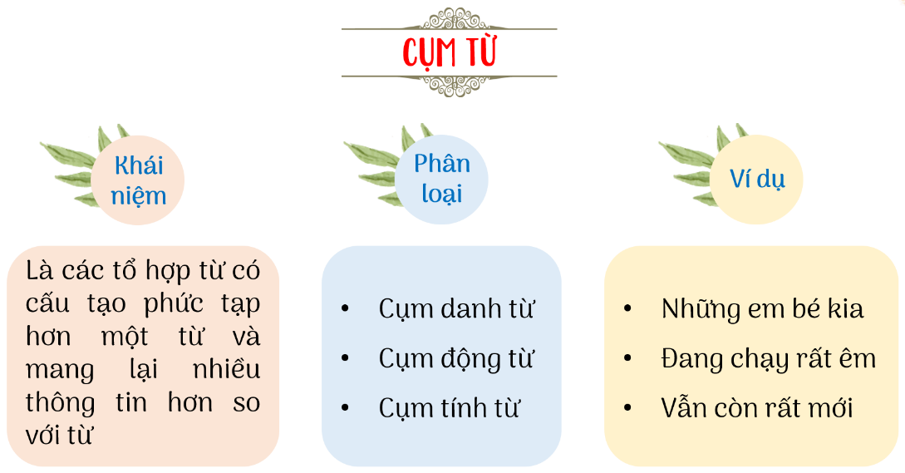

Slide 8
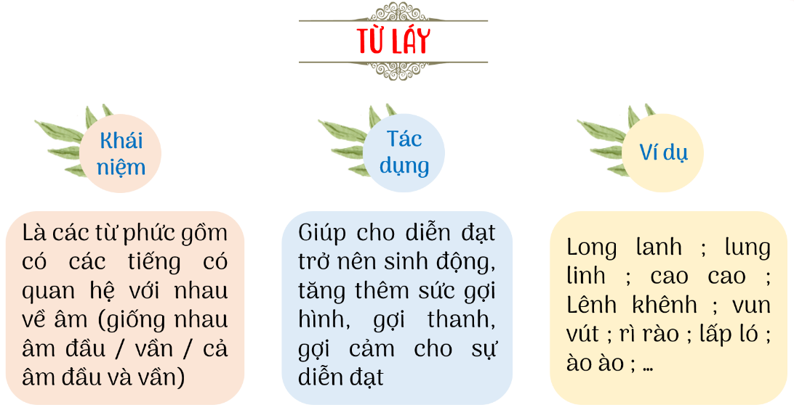

Slide 9
KIẾN THỨC CƠ BẢN
2. Mở rộng thành phần trạng ngữ bằng cụm từ
*VD 1: Đêm, trời mưa như trút nước
TN CN VN
Xác định chủ ngữ, vị ngữ, trạng ngữ của câu.
Em có nhận xét gì về cấu tạo của trạng ngữ trong câu.
3. Trạng ngữ ở VD1 và VD2 có gì khác nhau? Em hãy rút ra kết luận về việc mở rộng trạng ngữ của câu bằng cụm từ.
→ Trạng ngữ là 1 từ : đêm
*VD 2: Đêm hôm qua, trời mưa như trút nước
TN CN VN
→ Trạng ngữ là một cụm từ “đêm hôm qua”
→ Trạng ngữ ở VD2 được mở rộng hơn so với trạng ngữ trong VD1 và nhờ vậy nên trạng ngữ ở VD2 cung cấp thông tin cụ thể hơn về thời gian của sự việc “trời mưa như trút nước.”

Slide 10
* Kết luận: Mở rộng trạng ngữ trong câu bằng cụm từ có thể giúp câu cung cấp được nhiều thông tin hơn cho người đọc, người nghe. Trạng ngữ thường được mở rộng bằng cụm danh từ, cụm động từ, cụm tính từ

Slide 11
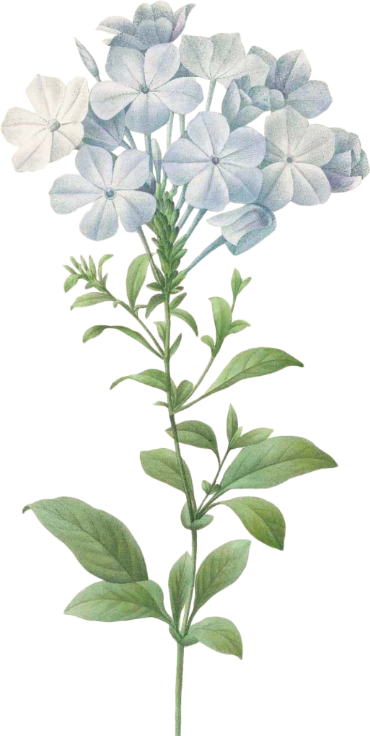

Luyện tập
BÀI TẬP 1
NHÓM 1
Ví dụ (a)
NHÓM 2
Ví dụ (b)
NHÓM 3
Ví dụ (c)
NHÓM 4
Ví dụ (d)
Notes:
Giáo án của Thảo Nguyên 0979818956

Slide 12


a)
Hôm qua, nước bắt đầu dâng lên nhanh hơn.
Suốt từ chiều hôm qua, nước bắt đầu dâng lên nhanh hơn
TN CN VN
TN CN VN
Trạng ngữ chỉ thời gian.
Trạng ngữ “suốt từ chiều hôm qua” ở ví dụ sau được mở rộng hơn, rõ ràng và cụ thể hơn, nhấn mạnh được thời gian và quá trình xảy ra sự việc.
Notes:
Giáo án của Thảo Nguyên 0979818956

Slide 13
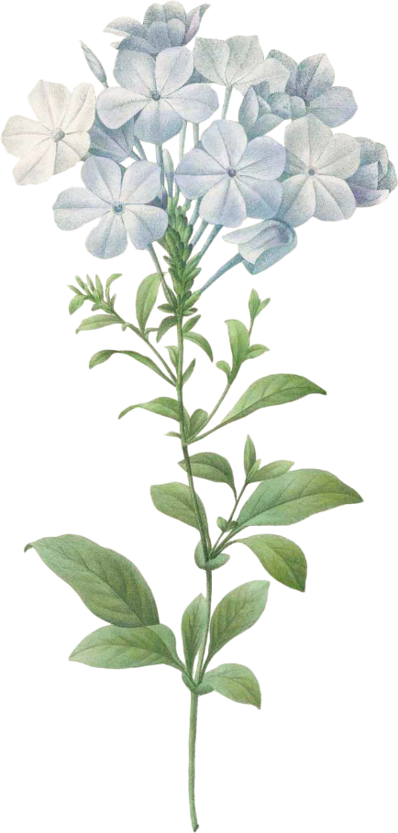
b)
Trong gian phòng, những bức tranh của thí sinh treo kín bốn bức tường
Trong căn phòng lớn tràn ngập ánh sáng, những bức tranh
của thí sinh treo kín bốn bức tường.
TN CN VN
TN CN
VN
Trạng ngữ chỉ nơi chốn.
→ Ở ví dụ b, trạng ngữ “Trong căn phòng lớn tràn ngập ánh sáng” được mở rộng hơn so với ví dụ thứ nhất, và nhờ thế mà không gian của căn phòng hiện lên rõ nét và sinh động hơn.
Notes:
Giáo án của Thảo Nguyên 0979818956

Slide 14

c)
- Thế mà trong một đêm, trời bỗng đổi gió bấc, rồi cái lạnh
ở đâu đến làm cho người ta tưởng đang ở giữa mùa đông rét buốt.
- Thế mà trong một đêm mưa rào, trời bỗng đổi gió bấc,
rồi cái lạnh ở đâu đến làm cho người ta tưởng đang ở giữa mùa đông rét buốt.
TN CN VN
TN CN VN
Trạng ngữ chỉ thời gian.
→ Ở ví dụ c, trạng ngữ “thế mà trong một đêm mưa rào” được mở rộng hơn so với TN ở ví dụ trên → thời gian của sự việc trời trở gió… được nêu lên cụ thể hơn.
Notes:
Giáo án của Thảo Nguyên 0979818956

Slide 15
d)
- Trên nóc một lô cốt, người phụ nữ trẻ đang phơi thóc
- Trên nóc một lô cốt cũ kĩ bên một xóm nhỏ, người phụ nữ trẻ
đang phơi thóc
TN CN VN
TN CN
VN
Trạng ngữ chỉ nơi chốn
→ Ở ví dụ d, trạng ngữ “Trên nóc một lô cốt cũ kĩ bên một xóm nhỏ” được mở rộng hơn so với trạng ngữ ở ví dụ trên, nhờ vậy mà không gian – nơi người phụ nữ trẻ đang phơi thóc được hiện lên rất rõ nét và cụ thể.
Notes:
Giáo án của Thảo Nguyên 0979818956

Slide 16

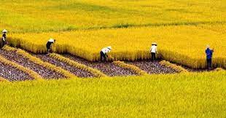
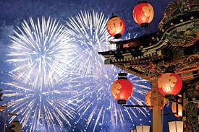
Bài tập 2. Hãy viết một câu có trạng ngữ là một từ. Mở rộng trạng ngữ của câu thành cụm từ và nêu tác dụng của việc dùng cụm từ làm thành phần trạng ngữ của câu.
One day, mule.
Notes:
Giáo án của Thảo Nguyên 0979818956

Slide 17

TRÒ CHƠI TIẾP SỨC
Yêu cầu: ghép những đáp án sau vào bảng để được đáp án đúng
xâm phạm
mặt mũi
gom góp
các tiếng có quan hệ về mặt ngữ âm.
đền đáp
lo sợ
tài giỏi
vội vàng
các tiếng có quan hệ với nhau về nghĩa.
hốt hoảng
 | Từ ghép | Từ láy
Ví dụ cụ thể:
Cơ sở để xác định: Dựa vào mối quan hệ giữa các tiếng trong từ
Notes:
Giáo án của Thảo Nguyên 0979818956

Slide 18
TRÒ CHƠI TIẾP SỨC
Xác định từ ghép và trong các từ sau: mặt mũi, xâm phạm, lo sợ, tài giỏi, vội vàng, gom góp, hoảng hốt, đền đáp. Cho biết cơ sở để xác định như vậy.
 | Từ ghép | Từ láy
Ví dụ cụ thể:
Cơ sở để xác định: Dựa vào mối quan hệ giữa các tiếng trong từ
xâm phạm, tài giỏi, lo sợ, gom góp, mặt mũi, đền đáp.
vội vàng, hoảng hốt.
các tiếng có quan hệ với nhau về nghĩa.
các tiếng có quan hệ về mặt ngữ âm.
Notes:
Giáo án của Thảo Nguyên 0979818956

Slide 19

BÀI TẬP 3
Ví dụ | Từ láy | Tác dụng
a. Trong tiếng mưa hình như có tiếng nước sông dâng cao, xiên xiết chảy.
b. Tấm thân bé bỏng của con chim vụt bứt ra khỏi dòng nước và bay lên cao hơn lần cất cánh đầu tiên ở bãi cát.
c. Những đôi cánh mỏng manh run rẩy và đầy tự tin của bầy chim đã hạ xuống bên một lùm dứa dại bờ sông.
→ Từ láy miêu tả âm thanh của tiếng nước chảy, khắc họa hình ảnh trận mưa lớn, nhiều nước.
“xiên xiết”
→ Từ láy khắc họa hình ảnh những chú chim chìa vôi non nớt, nhấn mạnh sự mạnh mẽ, bứt phá của đàn chim khi cất cánh khỏi dòng nước lũ.
“bé bỏng”
“mỏng manh” , “run rẩy”
→ miêu tả cánh chim non nớt, bé bỏng của bầy chim chìa vôi non.
Notes:
Giáo án của Thảo Nguyên 0979818956

Slide 20
Viết một đoạn văn (khoảng 5 đến 7 dòng) kể về một kỷ niệm tuổi thơ của em. Trong đó có sử dụng một trạng ngữ và một từ láy
Notes:
Giáo án của Thảo Nguyên 0979818956

Slide 21

Thanks for listening.
Notes:
Giáo án của Thảo Nguyên 0979818956

